Slide 1
소프트웨어 공학
강의소개
컴퓨터과학과 한종대

Slide 2
환영합니다

Slide 3
강사소개
한종대
elvenwhite@smu.ac.kr
010-8928-1213
인문사회관(S관) 325호
방문 전에 연락주세요

Slide 4
소프트웨어 공학
여러분은 2년간 기본적인 프로그래밍 기술과 자료구조, 알고리즘 등을 배웠습니다. 이제 그 기술로 게임을 하나 짜 보라고 하면 어떠세요?
소프트웨어의 규모
윈도우 : ~6천만 라인
자동차 : ~1억 라인
대규모의 개발자들이 조직을 이루어서, 복잡한 소프트웨어를 만들기 위한 어떤 체계적인 지식이 필요합니다. 그게 소프트웨어 공학이죠.

Slide 5
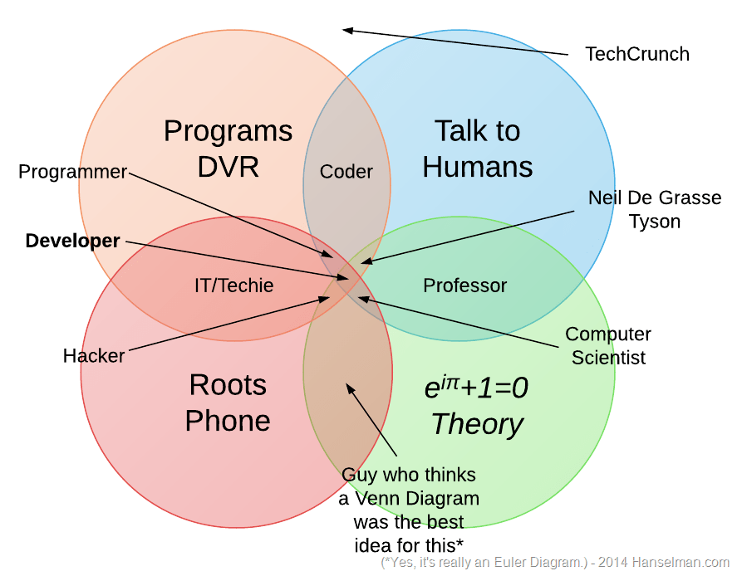

Slide 6
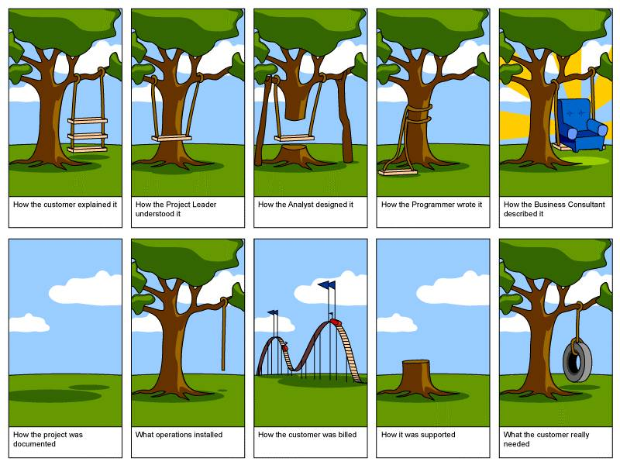
소프트웨어 개발이란

Slide 7

교재
소프트웨어 공학의 소개(2판)
한혁수 (지은이) | 홍릉과학출판사

Slide 8
강의소개
이론 위주의 수업입니다.
팀 프로젝트가 있어, 이를 수행하여야 합니다.
요구사항을 분석하고, 설계 문서를 작성하며 개발하는 과정을 거칩니다.
추후 자세한 요구사항이 발행됩니다.

Slide 9
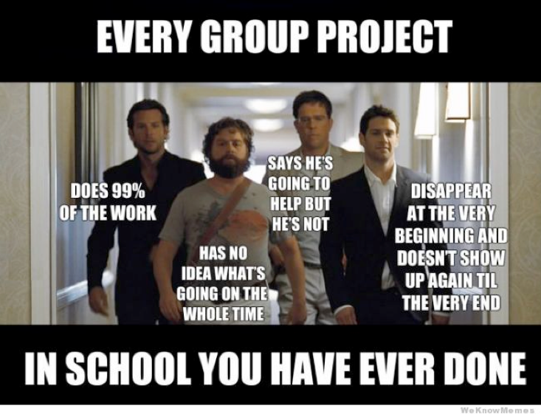
왜 팀 프로젝트인가?

Slide 10
평가에 대해
중간/기말고사 30%
팀 프로젝트 30%
출석 10%

Slide 11
팀 프로젝트 평가
각 산출물마다 평가가 이루어집니다.
계획-설계-구현-발표는 동일한 비중을 가지고 있습니다.
그러니까 “개발 결과물=코드” 는 평가의 작은 부분만을 차지합니다.
최종 발표에는 수강생간 평가가 이루어집니다.
최종 보고에는 멤버 별 기여 내역이 기록되어야 합니다.

Slide 12
선수 기술
칼 다룰 줄은 알아야 요리도 배우겠죠.
기본적인 프로그래밍 – 특히 객체지향 프로그래밍 – 에 대한 개념은 가지고 있다고 가정하고 수업을 진행합니다.

Slide 13
수강생 유의사항
ecampus.smu.ac.kr 수시 확인
성적은 상대평가
결석 5회시 자동 F
성적 정정 불가
성적 평가방식 수정될 수 있음
부득이하게 결석/지각/조퇴시 사전에 연락(메일, 문자, 카카오톡, …)
부정행위 절대불가

